Slide 1
Geometrie v učivu matematiky 1. stupně ZŠ
IMAp09 Didaktika matematiky 2
P 5 Kružnice, kruh
Růžena Blažková

Slide 2
Kružnice, kruh
Motivace – kde se setkáváme s kružnicí, kde se setkáváme s kruhem
Pozor – rozdíl mezi kružnicí a kruhem!
K zavedení těchto pojmů můžeme využít aktivity žáků:
Obkreslování mincí, kruhů – ukázat – čára je kružnice, vybarvit – kruh
Zapíchnout kolík a provázkem, vyznačit kruh
Zvolit bod S a rýsovat úsečky SA, SB, SC, … tak, aby byly všechny shodné - aby měly stejnou délku

Slide 3
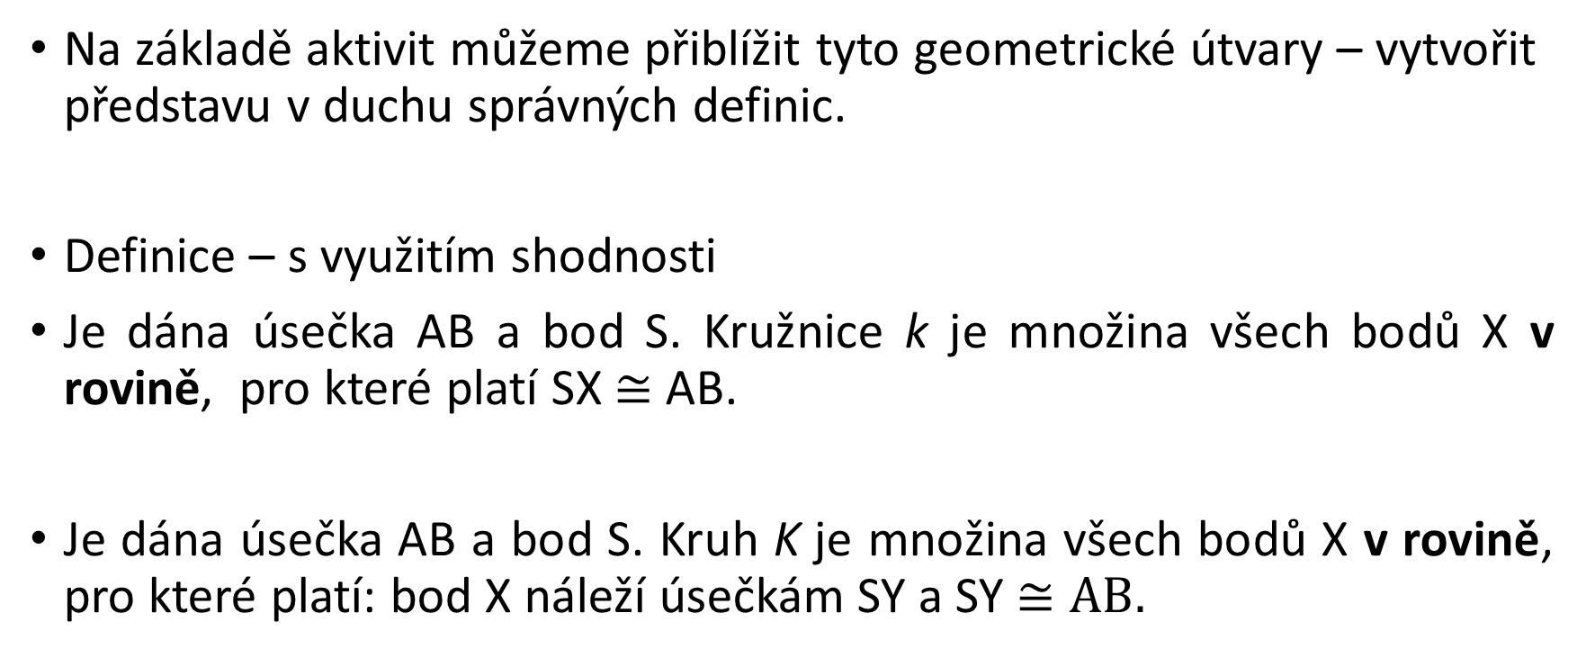
Kružnice, kruh
Na základě aktivit můžeme přiblížit tyto geometrické útvary – vytvořit představu v duchu správných definic.
Definice – s využitím shodnosti
Je dána úsečka AB a bod S. Kružnice k je množina všech bodů X v rovině, pro které platí SX $≅$ AB.
Je dána úsečka AB a bod S. Kruh K je množina všech bodů X v rovině, pro které platí: bod X náleží úsečkám SY a SY $≅AB.$

Slide 4
Kružnice, kruh
Definice pomocí vzdálenosti
Je dán bod S a reálné číslo r > 0. Kružnice k je množina všech bodů X v rovině, pro které platí, že jejich vzdálenost od bodu S je r.
Je dán bod S a reálné číslo r > 0. Kruh K je množina všech bodů X v rovině, pro které platí, že jejich vzdálenost od bodu S je menší nebo rovna r.

Slide 5
Základní pojmy
Střed kružnice, kruhu bod S
Poloměr kružnice, kruhu - úsečka SX, jejími krajními body jsou bod S a libovolný bod kružnice - označujeme r (radius)
- velikost této úsečky r = 4 cm
Průměr kružnice, kruhu - úsečka, jejími krajními body jsou dva body kružnice a prochází středem kružnice, kruhu – označujeme d (diameter)
- velikost této úsečky d = 8 cm
Platí: d = 2r

Slide 6
Pojmy - upevnění
Vyznač body, které náleží kružnici
Vyznač body, které náleží kruhu
Vyznač body, které nenáleží kružnici ani kruhu
Vyznač body, které náleží kruhu, ale nenáleží kružnici
Jak můžete vyznačit kruhový záhon o průměru tři metry?
Jak byste snadno vystřihli kruh z papíru tvaru čtverce?

Slide 7
Další pojmy
Oblouk kružnice – Dva různé body kružnice (např. A, B) rozdělí kružnici na dva oblouky. Body A, B jsou krajní body oblouku. Oblouk, který uvažuji, vyznačím buď barevně nebo pomocí dalšího bodu oblouku.
Půlkružnice – body, které vyznačují oblouk, leží na průměru. Oba oblouky jsou shodné.
Půlkruh – společná část (průnik) kruhu a poloroviny, jejíž hraniční přímka prochází středem kruhu

Slide 8
Rýsování kružnic
Libovolně, obrázky – zvládnutí techniky práce s kružítkem
Kružnice s daným středem
Kružnice s daným středem a daným poloměrem
Kružnice s daným středem a procházející daným bodem

Slide 9
Vzájemná poloha kružnice a přímky
Hledejte reprezentace v praxi
Kružnice a přímka nemají společné body - vnější přímka kružnice

Slide 10
Vzájemná poloha kružnice a přímky
Kružnice a přímka mají společný právě jeden bod - tečna

Slide 11
Vzájemná poloha kružnice a přímky
Kružnice má s přímkou společné dva body - sečna

Slide 12
Vzájemná poloha kruhu a přímky
Kruh má s přímkou společnou úsečku - tětiva

Slide 13
úloha
Rozdělte kruh čtyřmi přímkami na 11 částí.
Úlohu žáci řeší zpravidla metodou pokus, omyl.
Pokud se jim nezdaří najít řešení, můžeme přistoupit k badatelskému způsobu výuky.

Slide 14
úloha
Na kolik částí rozdělíte kruh jednou přímkou?
Na kolik částí rozdělíte kruh dvěma přímkami?
Zde začneme uvažovat o vzájemné poloze dvou přímek, mohou být rovnoběžné nebo různoběžné.
Dále uvažujeme o průsečíku dvou přímek – může být v kruhu nebo mimo kruh.
Na kolik částí rozdělíme kruh třemi přímkami?

Slide 15

Shrnutí
1 přímka 2 části
2 přímky 3, 4
3 přímky 4, 5, 6, 7
4 přímky 5$, 6, 7,$8, 9, 10, 11
n přímek $\frac{n^{2}+n+2}{2}$

Slide 16
Vzájemná poloha dvou kružnic
Hledejte reprezentace v praxi
Kružnice nemají společný bod
Kružnice mají společný bod, dotýkají se vně

Slide 17
Vzájemná poloha dvou kružnic
Kružnice se protínají
Kružnice se dotýkají uvnitř

Slide 18
Vzájemná poloha dvou kružnic
Jedna kružnice je ve vnitřní oblasti druhé kružnice
Soustředné kružnice

Slide 19
Části kruhu
Kruhová úseč
Kruhová výseč
Mezikruží
Reprezentace v praxi:
Kruhová výseč – kruhový diagram
Mezikruží – výroba bambule – interdisciplinární vztahy – pracovní činnosti

Slide 20
Bambule
Vystřihnete z tvrdšího papíru mezikruží, dvě shodná.
Kolem pevné části omotáváte vlnu.
Po okraji mezikruží ji nastřihnete
Uprostřed svážete
Sundáte z vlny papírové mezikruží

Slide 21
Konstrukční úlohy
Narýsujte kružnici se středem S. Narýsujte dva různé průměry této kružnice. Průsečíky průměrů s kružnicí označte postupně A, B, C, D. Co můžete říci o čtyřúhelníku ABCD?
Narýsujte libovolný trojúhelník KLM. Sestrojte středy jeho stran a narýsujte osy jeho stran. Průsečík os stran označte S. Sestrojte kružnici, která má střed v bodě S a prochází bodem K. Kterými dalšími body trojúhelníku kružnice prochází?
Je dána úsečka AB. Narýsujte kružnici k tak, aby úsečka AB byla jejím průměrem.
A B

Slide 22
Konstrukční úlohy
Jde dána přímka p a dva různé body S, A. Narýsujte kružnici k, která má střed v bodě S a prochází bodem A. Zvolte polohu bodu A tak, aby:
a) kružnice k s přímkou p neměla společný bod
b) kružnice k s přímkou p měla právě jeden společný bod
c) kružnice k s přímkou p měla dva společné body.

Slide 23
Konstrukční úlohy
Narýsuj osu úsečky pomocí kružítka a pravítka.
Pomocí kružnice a oblouků narýsuj pravidelný šestiúhelník.
Narýsuj kružnici opsanou:
a) čtverci
b) obdélníku
c) trojúhelníku
V kterých bodech mají tyto kružnice středy?

Slide 24
Konstrukční úlohy
Pomocí soustředných kružnic narýsujte terč.
Pomocí kružnic, které se protínají, narýsujte model „olympijských kruhů“. Jaké barvy mají jednotlivé kružnice a které světadíly představují?

